Slide 1
Tutorial diseño SIMARIS
Software para dimensionamiento eficiente de sistemas de distribución de energía

Slide 2
Tutorial diseño SIMARIS
Introducción
Comenzando
Diseño de red
Dimensionamiento
Resultados del proyecto
Más sobre SIMARIS

Slide 3
Tutorial diseño SIMARIS
Introducción

Slide 4
Introducción
Herramientas de planificación SIMARIS
Las SIMARIS planning tolos brindan un soporte eficiente para el dimensionamiento de un sistema de distribución de energía eléctrica y la determinación de los equipos y tableros de distribución para el mismo.
SIMARIS design para cálculo y dimensionamiento de redes
SIMARIS Project para determinar los requisitos de espacio de los cuadros de distribución, el presupuesto y para generar especificaciones (listas de cantidades) y datos BIM
SIMARIS curves para mostrar las características de disparo, así como las características de corriente de corte y
las curvas de energía de paso
SIMARIS Online Toolbox con herramientas prácticasde cálculo para el trabajo diario
Las ventajas de las SIMARIS planning tolos :
Manejo intuitivo y fácil con opciones de documentación fáciles de usar para los resultados de la planificación
Planificación integral para todos los dispositivos y sistemas desde el nivel de media tensión hasta el consumidor de energía
Selección automática de componentes coincidentes y sistemas de tableros de distribución
Alto grado de confiabilidad en la planificación más flexibilidad en el proceso de planificación e implementación

Slide 5
SIMARIS design
Introducción
SIMARIS design permite dimensionar redes eléctricas basadas en productos reales que van desde la media tensión hasta el nivel de carga, incluida la selección automática de los equipos adecuados.
El equipo está dimensionado de acuerdo con las reglas aceptadas de buenas prácticas de instalación y todos los estándares aplicables (VDE, IEC).
Los modos de funcionamiento de la red y las condiciones de conmutación se pueden definir según se desee.
Selección automática de equipos adecuados en redes radiales
Cálculo de corrientes de cortocircuito, flujos de carga simétricos, caídas de tensión y balances de energía en redes radiales
Consideración de la protección personal, de cortocircuito y de sobrecarga requerida
Posible consideración de la endurancia funcional, así como protección contra rayos y sobretensiones
Los sistemas de canalizaciones eléctricas prefabricadas para transmisión y distribución de energía también se pueden integrarse en su planificación.

Slide 6
SIMARIS design
Introducción
Las redes aisladas se pueden planificar y mostrar
Los tableros de distribución se pueden mapear como impedancias equivalentes que se pueden incorporar en el cálculo, actuando como sustitutos de partes de la red que aún no se pueden especificar con mayor precisión.
Para documentar los resultados, se proporciona una amplia variedad de opciones de salida, por ejemplo, para el análisis y la optimización de la eficiencia energética de la red planificada.
Una variante de salida útil es el archivo de exportación de su proyecto para su posterior procesamiento en SIMARIS project. Esto facilita la determinación de los requisitos de espacio para los tableros de distribución y le facilita la creación de una base para encontrar el presupuesto.

Slide 7
Introducción
Funciones adicionales en SIMARIS design professional
Además, SIMARIS design professional proporciona las siguientes opciones:
Gracias a la opción de visualizar y calcular el funcionamiento de la red en paralelo, se pueden operar diferentes fuentes de energía como transformadores y generadores en la misma red.
En el contexto de la evaluación de selectividad automática, los umbrales de selectividad se muestran además de la curva de tiempo-corriente característica y las curvas envolventes correspondientes.
La configuración de una instalación de conmutación para el suministro de energía de emergencia es posible en las subdistribuciones
Alimentación en todos los niveles de distribución (por ejemplo, transformador, generador, etc.)
Selección automática de equipos adecuados en redes enanillo y malladas
Cálculo de corrientes de cortocircuito, flujos de carga asimétricos, caídas de tensión y balances de energía en redes en anillo y malladas.

Slide 8
Comenzando
Tutorial diseño SIMARIS

Slide 9
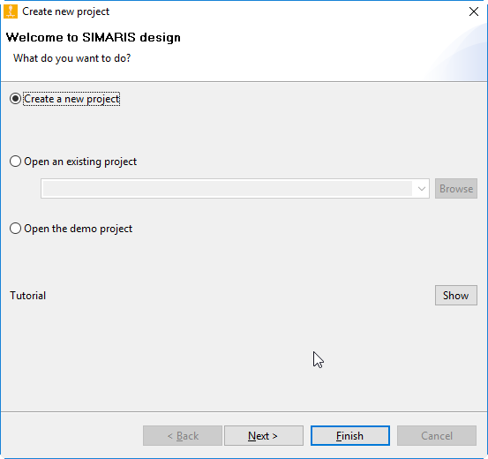
Comenzando
Definición del proyecto
Aprenda aquí cómo crear un proyecto y familiarícese con el flujo de trabajo desde la definición del proyecto hasta el diseño de la red y la salida del proyecto.
Después del inicio del programa, tiene las siguientes opciones:
Crear un nuevo proyecto
Abrir un proyecto existente
Abra el proyecto de demostración
Cuando seleccione "Create new project" y haga clic en “Next", podrá...

Slide 10
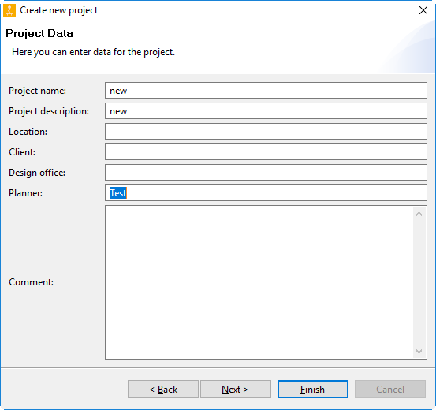
Comenzando
Definición del proyecto
… introducir datos maestros para el proyecto …

Slide 11
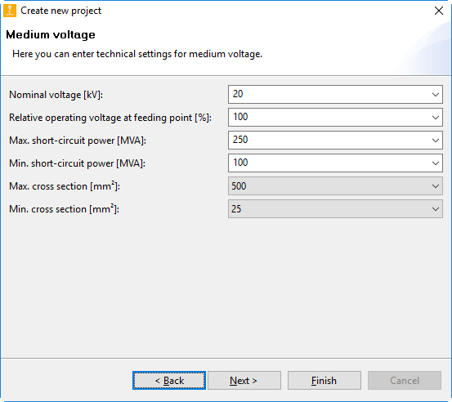
Comenzando
Definición del proyecto
… y datos técnicos para el
sistema de media tensión…

Slide 12
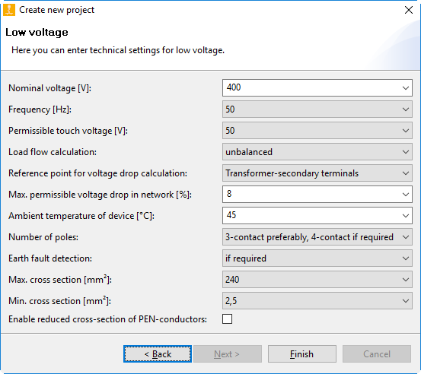
Comenzando
Definición del proyecto
…y seleccionar el nivel de bajo voltaje.
Para facilitar su elección, algunos campos de entrada de datos se han preestablecido con valores predeterminados que, sin embargo, se pueden cambiar en cualquier momento seleccionando los datos apropiados de los cuadros desplegables.
Al hacer clic en el botón "Finalizar", accede al paso del programa "Network Design" y se puede comenzar a planificar la red.

Slide 13
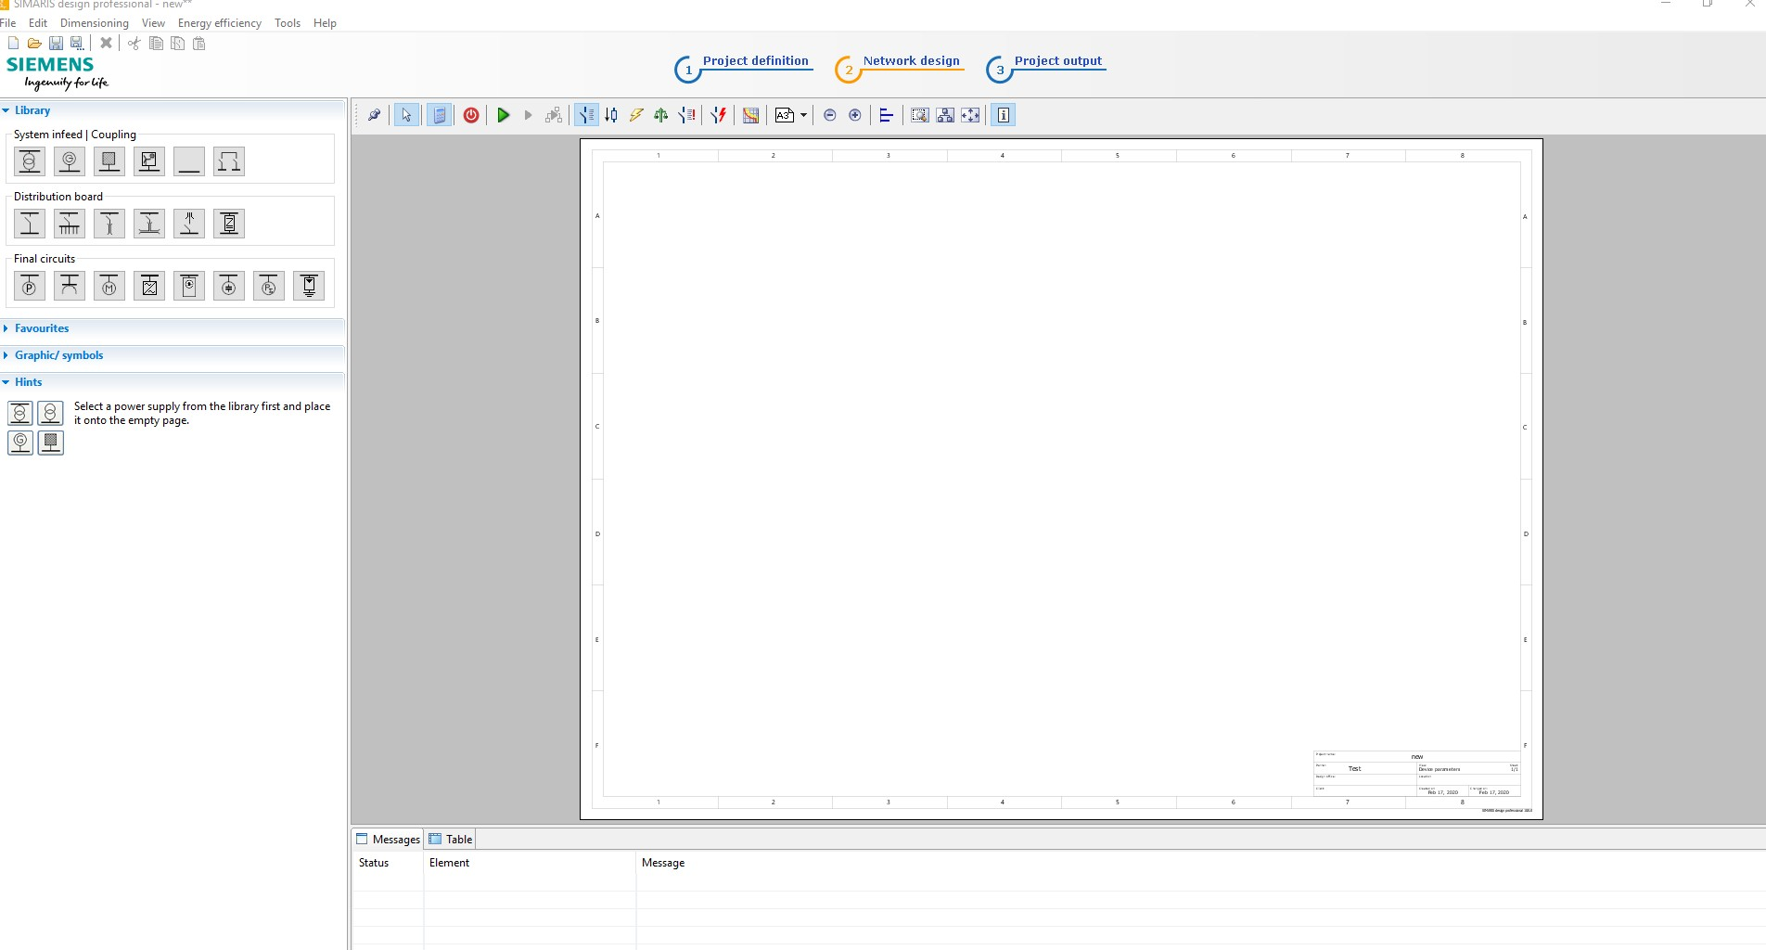
Comenzando
Definición del proyecto
Hacer clic en los pasos del programa en la barra de navegación le permite ir a otro paso en cualquier momento que elija, mientras está editando un proyecto.

Slide 14
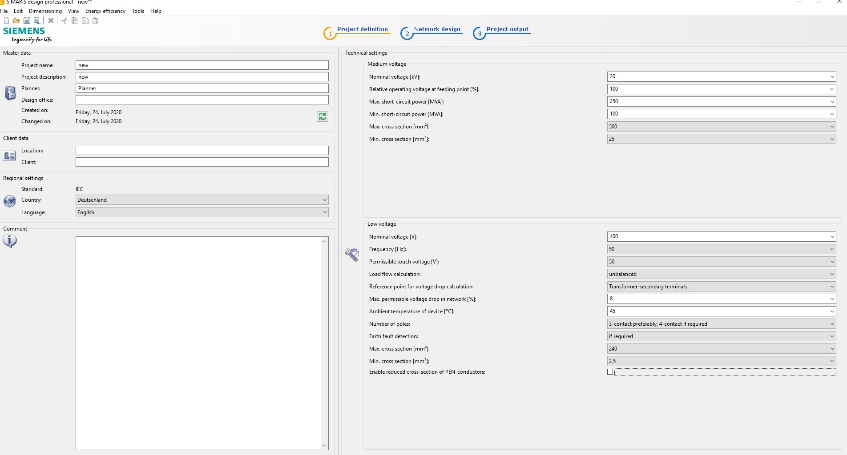
Comenzando
Definición del proyecto
Esto significa que luego se puede ver y modificar las entradas que realizó en el asistente de inicio, cuando se encuentre en el paso "Project definition".
Descripción general de la definición del proyecto
Datos maestros
Datos técnicos para media tensión
Datos de los clientes
Lugar
Datos técnicos
para baja tensión

Slide 15
Comenzando
Definición del proyecto
En este contexto, tener en cuenta que la red editada debe redimensionarse después de cada cambio en los ajustes técnicos.
Además, se puede "localizar" los ajustes regionales realizados en el paso de definición del proyecto, es decir, elegir el portafolio de productos específico del país, relevante para su planificación seleccionando un país y un idioma que coincida este país, o inglés como idioma del proyecto.
Todos los ajustes definidos en este paso (que incluyen datos técnicos y configuraciones de país e idioma) se guardan automáticamente para proyectos futuros, pero se pueden volver a cambiar si es necesario, lo que facilita enormemente el trabajo y la colaboración en proyectos internacionales.

Slide 16
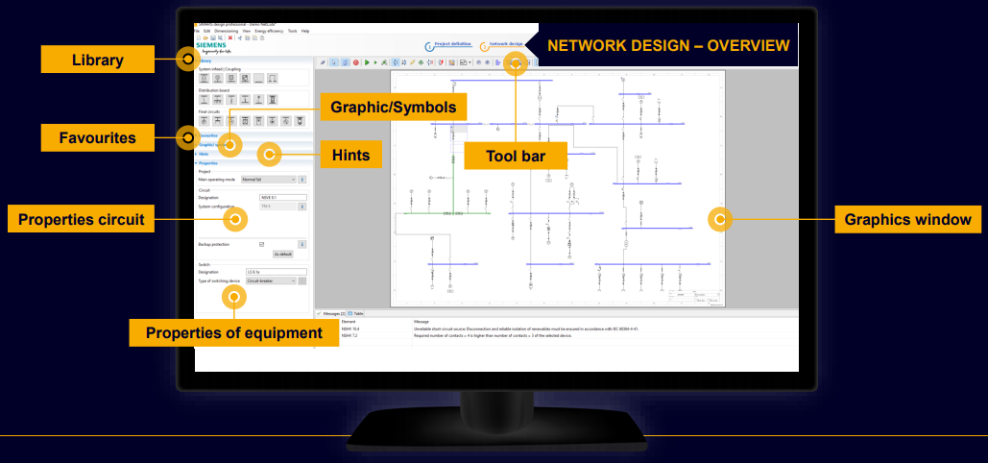
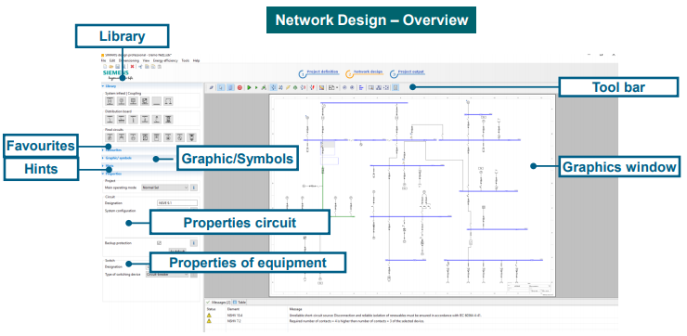
Comenzando
Introducción al diseño de redes

Slide 17
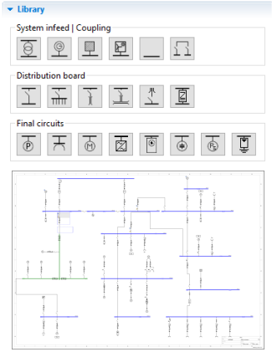
Comenzando
Introducción al diseño de redes
En el "Diseño de red paso, existen los siguientes apartados:
La Library (arriba a la izquierda) proporciona todos los elementos necesarios para crear un diagrama de red. Puede confiar en Favoritos o integrar símbolos en el diagrama de red.
El diagrama de red se construye en el graphics windows (a la derecha de la pantalla) desde Elementos de la Library y/o Favoritos.

Slide 18
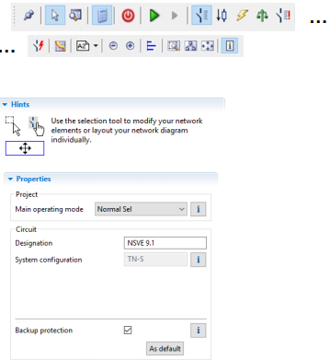
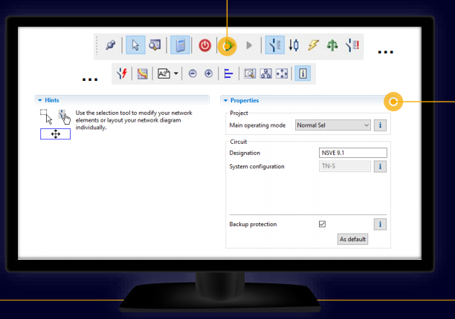
Comenzando
Introducción al diseño de redes
El tool bar arriba de la ventana gráfica contiene todas las funciones importantes para editar el diagrama de red.
Hints y consejos sobre cómo editar la red, y el Properties de los elementos marcados en los gráficos, es decir, circuitos y equipos, se pueden encontrar debajo de la Library a la izquierda.
Por lo tanto, se puede ver fácil y rápidamente la información más importante sobre los elementos del diagrama de red que está editando.

Slide 19
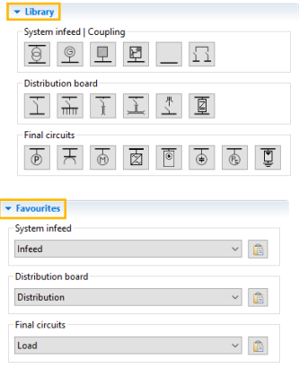
Comenzando
Introducción al diseño de redes
En el paso de "Network design", se construye la red paso a paso con la ayuda de elementos de la Library, esto significa
Alimentaciones del sistema
Acoplamientos
Distribution boards
y Circuitos finales.
Los elementos guardados como Favoritos también se pueden utilizar para construir el diagrama de red.

Slide 20
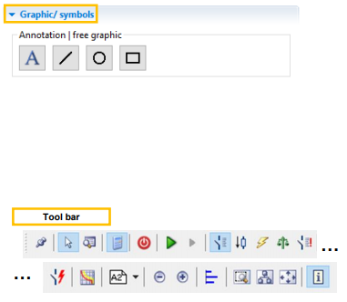
Comenzando
Introducción al diseño de redes
También es posible agregar elementos gráficos, símbolos y anotaciones para estructurar el diagrama de red y agregar leyendas y etiquetas adecuadas.
Varias opciones de edición para el diagrama de red, que se pueden llamar
utilizando la barra de herramientas,
el menú,
y, a veces, el menú contextual (clic con el botón derecho del mouse) también, es apoyo en la creación y edición de un diagrama de Red

Slide 21
Comenzando
Introducción al diseño de redes
Por favor refierse también a las secciones ""How to create network elements " y "Working in the network diagram"" en ""Network Design".
En el paso "Diseño de red ", los componentes que se muestran en el diagrama de red se dimensionan automáticamente o manualmente. Más sobre esto en "Dimensionamiento ".

Slide 22
Tutorial diseño SIMARIS
Diseño de red

Slide 23
Tutorial Diseño SIMARIS – Diseño de Redes
Como crear elementos de red
Cómo crear elementos de red
Alimentación del sistema
Tablero de distribución
Cargas
Redes separadas
Sistemas de barras y Loads
Trabajando en el diagrama de red

Slide 24
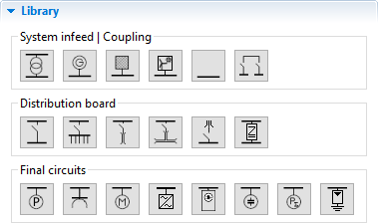
Diseño de red
Cómo crear elementos de red
Esta es una manera fácil, rápida y segura de construir su red:
Para insertar un elemento en el dibujo, habilite el icono deseado en el Library a la izquierda haciendo clic en él. El icono habilitado está marcado con un marco amarillo.
El significado de los íconos individuales se explica en la información sobre herramientas, que se puede mostrar al pasar el mouse sobre este ícono por un momento.

Slide 25
Diseño de red
Cómo crear elementos de red: alimentaciones del sistema
Al principio, habilite un icono en la Library, por ejemplo, para un Transformador (marco amarillo visible).

Slide 26
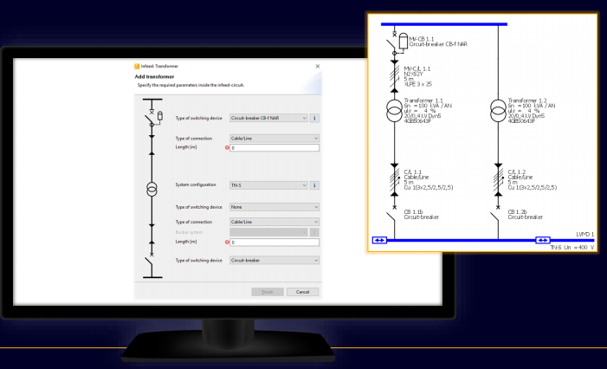
Diseño de red
Cómo crear elementos de red: alimentaciones del sistema
Resultado mostrado en el diagrama de red, cuando se crea un transformador (sin media tensión):

Slide 27
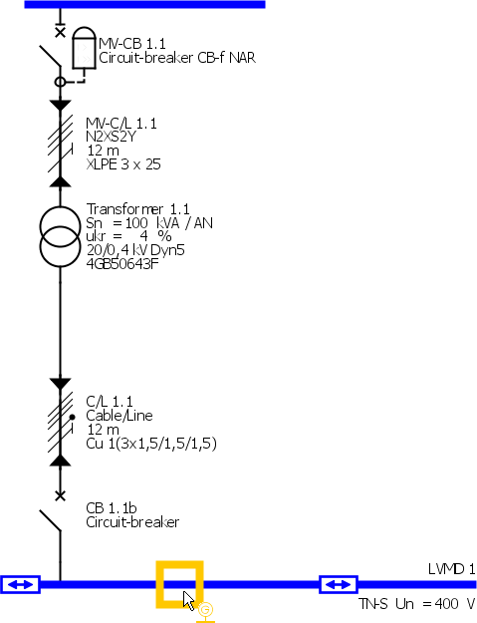
Diseño de red
Cómo crear elementos de red:
alimentaciones del sistema
En principio, otros tipos de componentes de alimentación se crean de la misma manera.
La alimentación en paralelo utilizando varias fuentes de alimentación se puede mapear colocando más componentes de alimentación en un punto de inserción en la barra colectora y especificándolos en el cuadro de diálogo que se muestra a continuación.

Slide 28
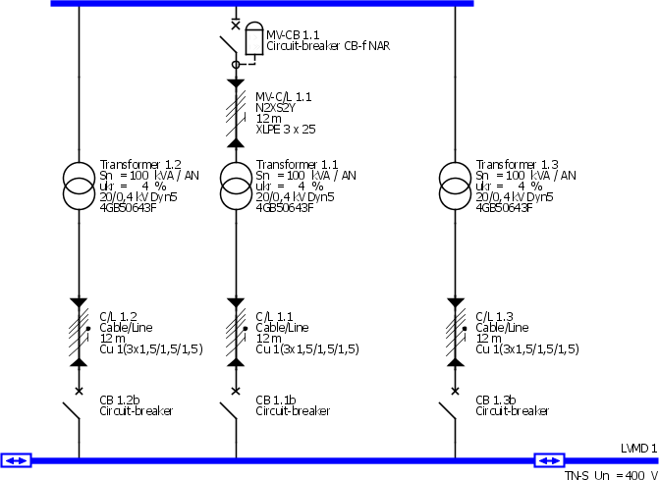
Diseño de red
Cómo crear elementos de red:
alimentaciones del sistema
Puede encontrar una descripción detallada sobre cómo crear acoplamientos en la sección "Couplings ".
El resultado de unir componentes de alimentación se muestra aquí.

Slide 29
Diseño de red
Cómo crear elementos de red – cuadros de distribución
Distribution boards se crean de la misma manera: Al principio habilite un icono en el Library,
por ejemplo, para un sub-distribution board (marco amarillo visible).

Slide 30
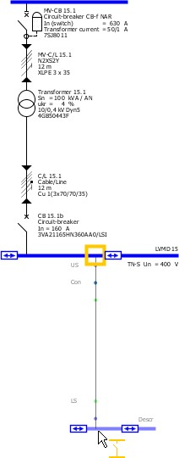
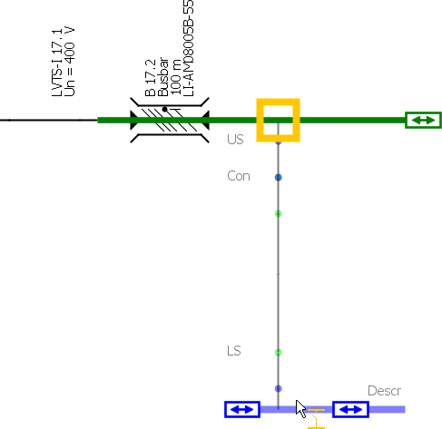
Diseño de red
Cómo crear elementos de red – cuadros de distribución
Los posibles puntos de inserción en el diagrama de red están marcados con un rectángulo amarillo, al pasar el mouse sobre él.
Puede encontrar puntos de inserción en los gráficos que representan los cuadros de distribución (líneas azules) y los sistemas de canalización prefabricada (líneas verdes).
Para agregar elementos, haga clic con el botón izquierdo en dicho punto de inserción, mantenga presionada la tecla del mouse y arrastre el mouse lejos del punto de inserción en ángulo recto hacia la línea azul o verde.
Después de soltar el botón del mouse, se muestra automáticamente otro cuadro de diálogo, donde se puede especificar los parámetros del elemento que acaba de colocar.

Slide 31
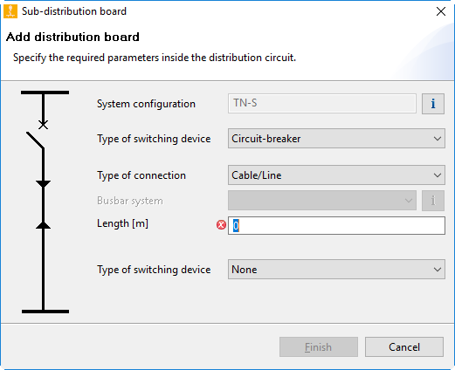
Diseño de red
Cómo crear elementos de red – cuadros de distribución

Slide 32
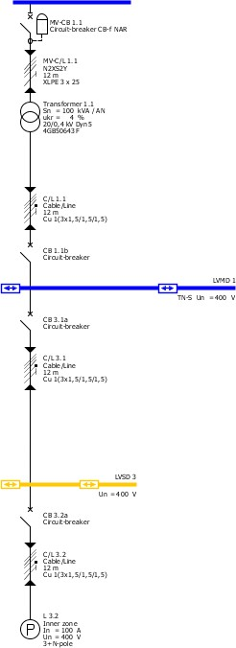
Diseño de red
Cómo crear elementos de red – cuadros de distribución
En principio, otros cuadros de distribución se crean de la misma manera.
Puede encontrar una descripción detallada sobre cómo agregar sistemas de canalizaciones eléctricas prefabricadas en la sección "Busbar systems and loads".
Resultado en el diagrama de red

Slide 33
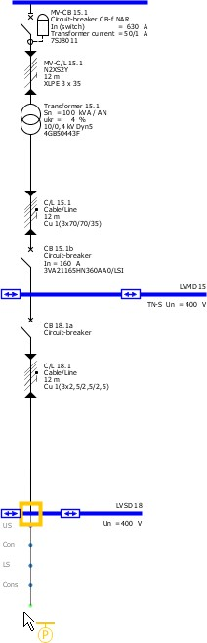
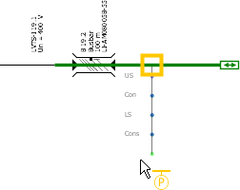
Diseño de red
Cómo crear elementos de red – Loads
También Loads se crean de manera similar. De este modo, se puede conectarlos directamente a una alimentación o a un sistema de canalización prefabricada/panel de distribución.
Los posibles puntos de inserción en el diagrama de red están marcados con un rectángulo amarillo, al pasar el mouse sobre él.
Puede encontrar puntos de inserción en los gráficos que representan los cuadros de distribución (líneas azules) y los sistemas de canalización prefabricada (líneas verdes).
Para agregar elementos, haga clic con el botón izquierdo en dicho punto de inserción, mantenga presionada la tecla del mouse y arrastre el mouse lejos del punto de inserción en ángulo recto hacia la línea azul o verde.
Después de soltar el botón del mouse, se muestra automáticamente otro cuadro de diálogo, donde se puede especificar los parámetros del elemento que acaba de colocar.

Slide 34
Diseño de red
Cómo crear elementos de red – Loads
Para agregar una stationary load, primero debe habilitar de nuevo el icono correspondiente en la Library.

Slide 35
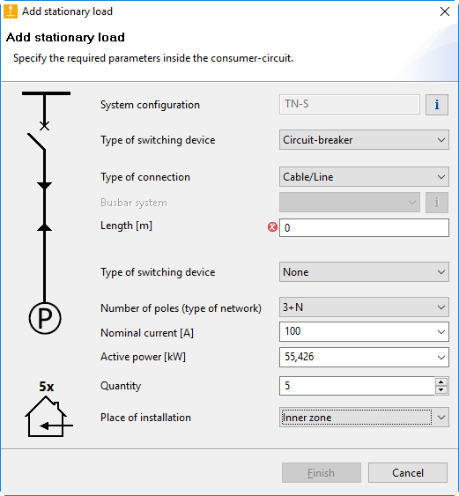
Diseño de red
Cómo crear elementos de red – Loads
Cuando el elemento se coloca en un punto de inserción adecuado en el diagrama de red, se muestra un cuadro de diálogo para especificar los datos técnicos para conectar el circuito de carga.

Slide 36
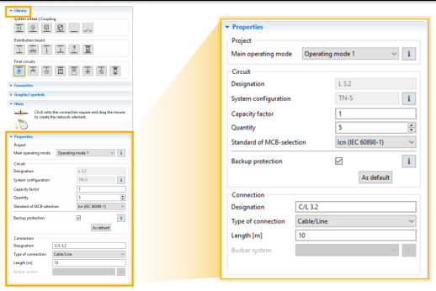
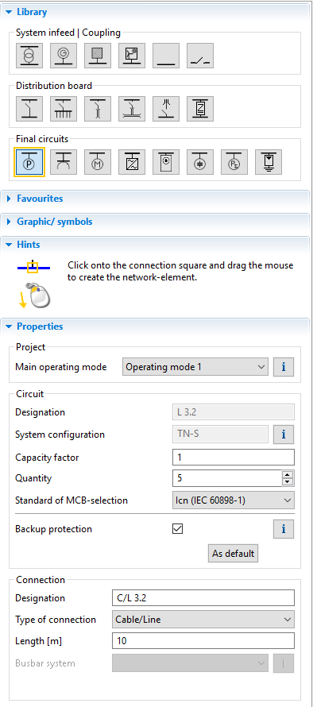
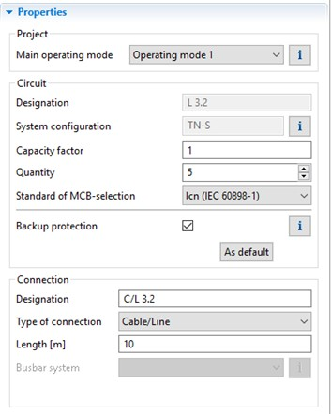
Diseño de red
Cómo crear elementos de red – Loads
Para simplificar el trabajo de planificación de proyectos más grandes y mantener una estructura sencilla del diagrama de red, se puede crear load groups
ingresando el número deseado de Loads idénticas en la especificación inmediatamente
(ver página anterior )
o posterior, marcando el elemento correspondiente en el diagrama de red y modificando la cantidad que se muestra en el cuadro de diálogo Properties en la parte inferior izquierda.

Slide 37
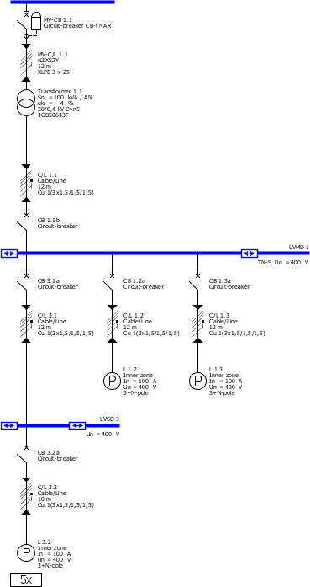
Diseño de red
Cómo crear elementos de red – Loads
Por supuesto, el número seleccionado de Loads idénticas se marca en el diagrama de red y se tiene en cuenta automáticamente durante un ciclo de dimensionamiento posterior.

Slide 38
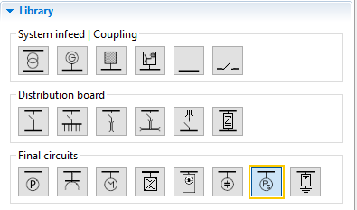
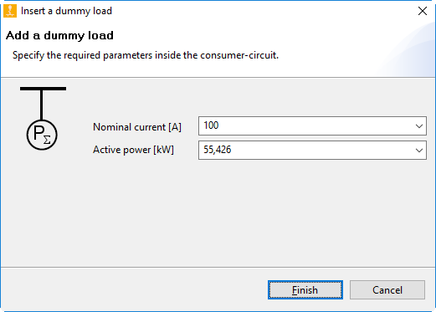

Diseño de red
Cómo crear elementos de red – Loads
Si los datos de los circuitos de carga a planificar no se conocen en detalle, aún se puede crearlos en el diagrama de red como cumulated or dummy loads.
Una carga ficticia se especifica por su corriente nominal y la potencia activa. Por lo tanto, también influye en el balance de energía durante el dimensionado.
¡Pero los dispositivos de conmutación o los cables/líneas no están dimensionados para un circuito de carga ficticia!
Representación en el diagrama de red:

Slide 39
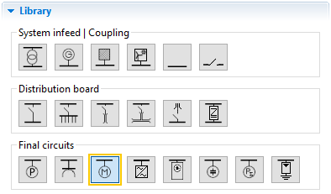
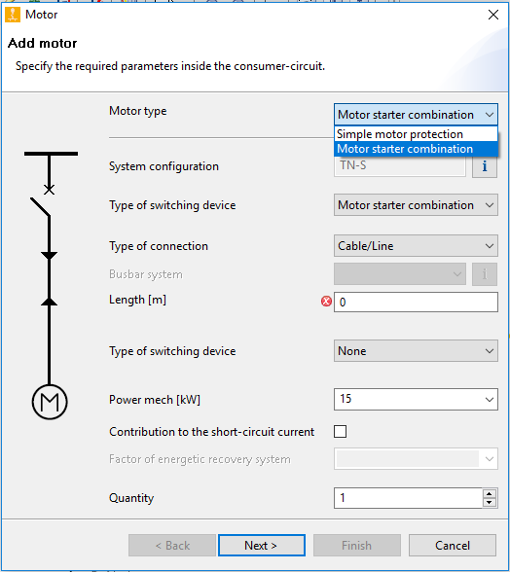
Diseño de red
Cómo crear elementos de red – Loads
El icono "Motor" permite un motor o un motor group (varios motores idénticos) para conectar a un main or sub-distribution board.
Además de mapear la protección del motor estándar simple, también se puede seleccionar y dimensionar motor starter combinations que están protegidos por disyuntores o fusibles.

Slide 40
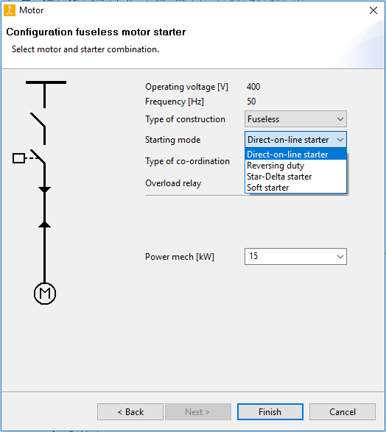
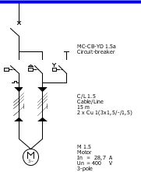
Diseño de red
Cómo crear elementos de red – Loads
Si se seleccionó "Motor starter combination", el siguiente cuadro de diálogo (Starting mode) permite elegir entre
Arrancador directo en línea
Arrancador para modo inversor
Arrancador estrella-triángulo
Arranque suave.
Representación de un star-delta starter en el diagrama de red:

Slide 41
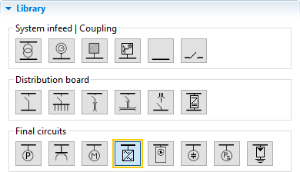
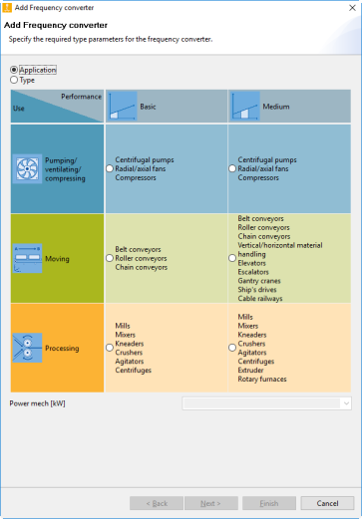
Diseño de red
Cómo crear elementos de red – Loads
El icono de " Frequency converter" permite conectar un convertidor de frecuencia a un cuadro de distribución principal o secundario.
El tipo de Frequency converter se determinará automáticamente por selección de clasificación, aplicación y potencia.

Slide 42
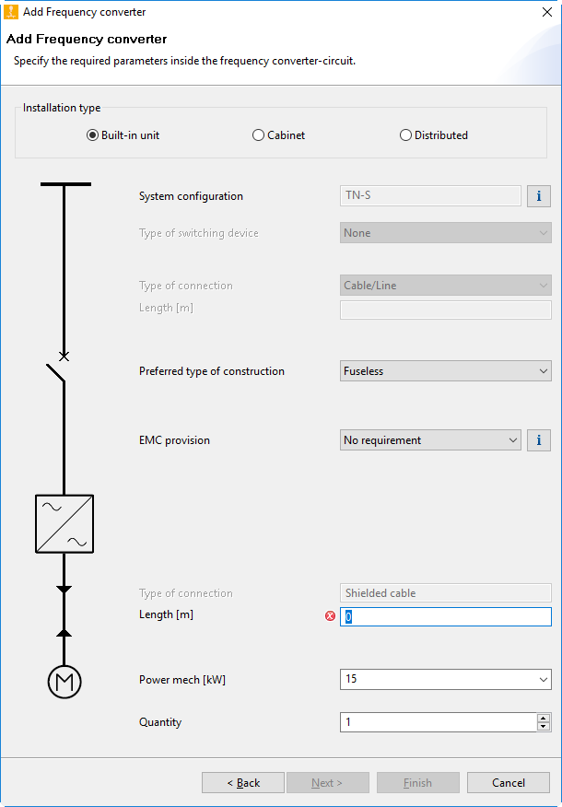
Diseño de red
Cómo crear elementos de red – Loads
Habiendo seleccionado "Frequency converter" se puede elegir en "tipo de construcción" entre
Unidad incorporada
Unidad de gabinete.
Se se pueden determinar las longitudes del cable blindado entre el Frequency converter y el motor.
Como sección de cable se selecciona por defecto, la máxima conectable.

Slide 43
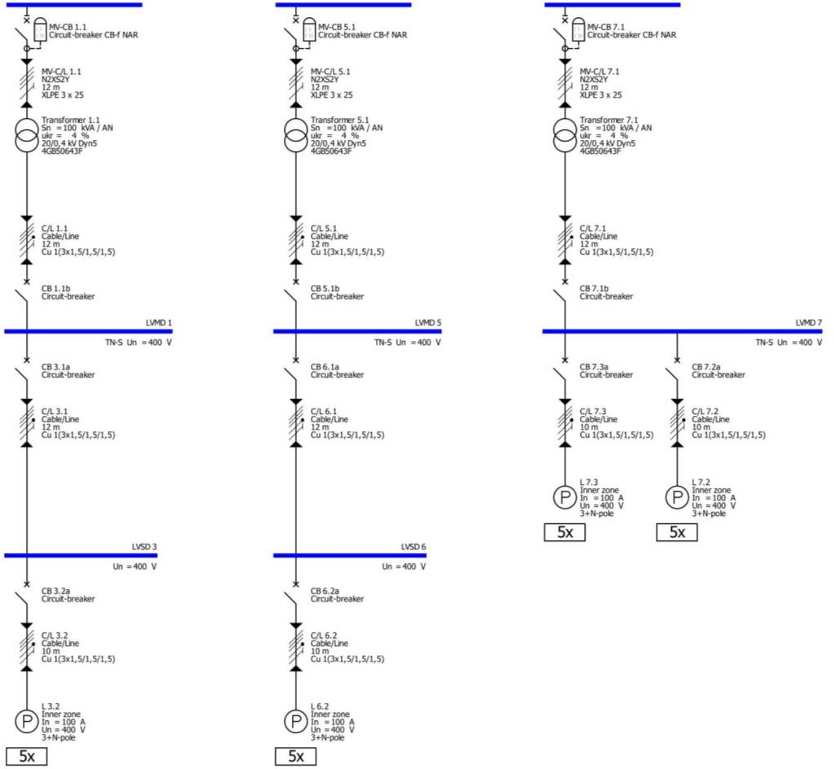
Diseño de red
Cómo crear elementos de red – Redes separadas
SIMARIS design profesional permite crear varias redes separadas en el diagrama de red. Las mismas especificaciones de media tensión se aplican a estas redes separadas que ya se hicieron en la definición del proyecto.
Tales isolated networks se crean dentro de un proyecto
construyendo redes individuales por separado,
o copiando una red existente. Para hacerlo, colocar el puntero del mouse en el tablero de distribución principal, abra el menú contextual (botón derecho del mouse), seleccione "Copiar" y luego "Pegar" en el menú contextual para colocar la red en la posición deseada en el diagrama de red con un clic izquierdo del ratón.

Slide 44
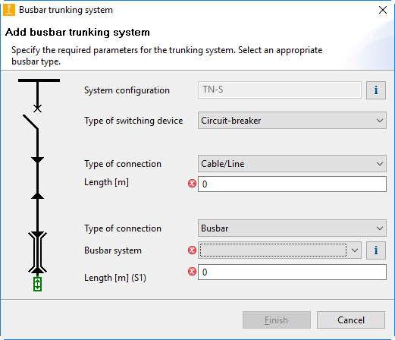
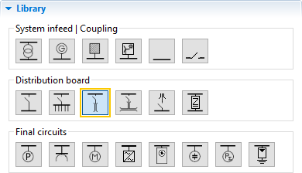
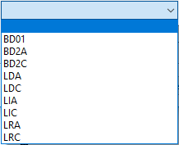
Diseño de red
Cómo crear elementos de red: busbar systems y Loads
SIMARIS Dedign también te ayuda a integrar busbar systems para la transmisión y distribución de energía en su concepto de planificación y los muestra en el diagrama de red.
En primer lugar, habilite el icono " Busbar trunking system - Sistema de canalización prefabricada" en la Library,
colocar el sistema en un punto de conexión/inserción adecuado,
especificar los datos que aún faltan
Y seleccionar el sistema de barras correspondiente

Slide 45
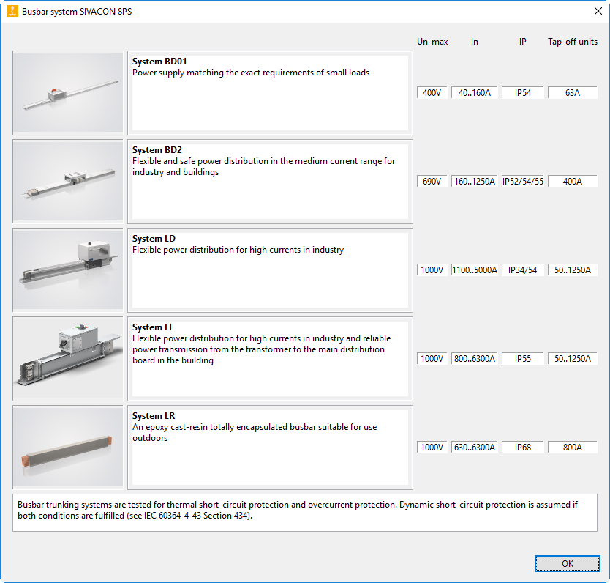

Diseño de red
Cómo crear elementos de red: busbar systems y Loads
Una vez seleccionado el sistema de canalización eléctrica prefabricada y definida su longitud, se puede editarlo gráficamente en el diagrama de red, por ejemplo, arrastrando la pinza con el ratón, alargando así la barra colectora en el diagrama.
Pinza
Atención:
Esta elongación es solo una representación gráfica. La longitud real de la barra colectora, que debe tenerse en cuenta en el diseño de la red, solo se puede cambiar en las Propiedades.

Slide 46
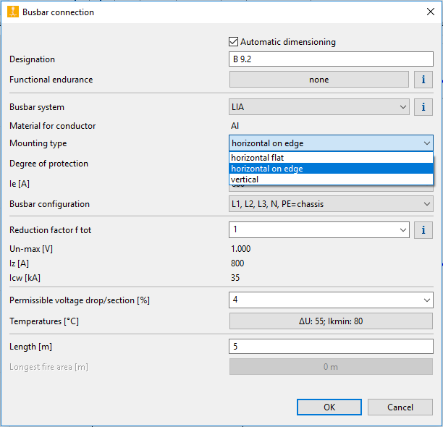
Diseño de red
Cómo crear elementos de red: busbar systems y Loads
Se se pueden modificar en cualquier momento más propiedades de la barra colectora, como el grado de protección y el tipo de montaje.
Para ello, sitúe el puntero del ratón sobre el lemento del equipo a editar, p. ej., el embarrado, de modo que
puede cambiar las propiedades del equipo directamente que se muestran en la pantalla en la parte inferior izquierda del diagrama de red,
o llamar a las propiedades detalladas usando el menú contextual (clic con el botón derecho) y realice los cambios deseados en el cuadro de diálogo que ahora se muestra de acuerdo con los requisitos del proyecto.

Slide 47
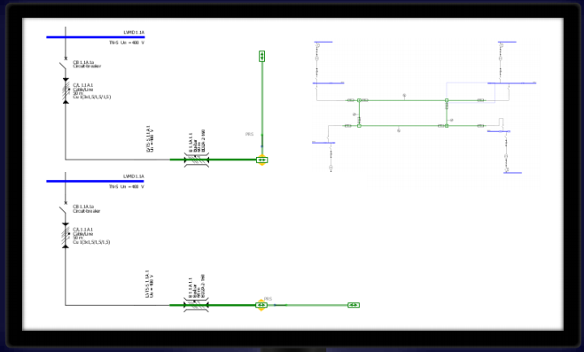
Diseño de red
Cómo crear elementos de red: busbar systems y Loads
Según sea necesario, también se puede agregar más secciones de barra colectora del mismo sistema arrastrando primero la pinza verticalmente a la barra colectora que se dibujó.
Luego, la nueva sección de la barra colectora se puede alinear en la misma dirección que la original arrastrando el mouse hacia la línea alargada de la primera barra colectora mientras mantiene presionado el botón del mouse.

Slide 48
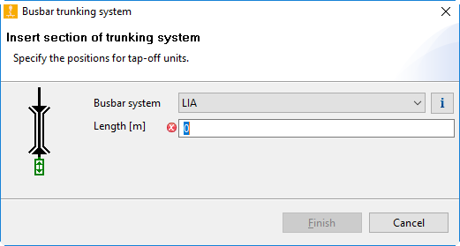
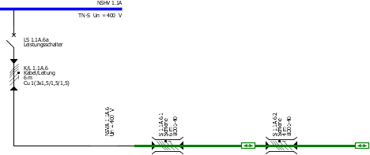
Diseño de red
Cómo crear elementos de red: busbar systems y Loads
Tan pronto como la nueva sección de barra colectora se haya creado y posicionado correctamente en el diagrama al soltar el botón del mouse, se debe especificar la longitud de la nueva sección de barra colectora.
Habiendo hecho clic en "Finish", la siguiente imagen se puede ver en el diagrama de red.

Slide 49

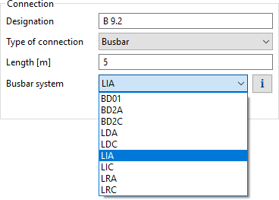
Diseño de red
Cómo crear elementos de red: busbar systems y Loads
Si desea cambiar el tipo de un sistema de barras ya dibujado en el diagrama de red en una etapa posterior del proceso de planificación, porque los requisitos han cambiado mientras tanto, se puede hacerlo en el menú desplegable de las propiedades que se muestran en la abajo a la izquierda en la pantalla si ha marcado la barra respectiva (Línea amarilla) en la ventana gráfica.

Slide 50
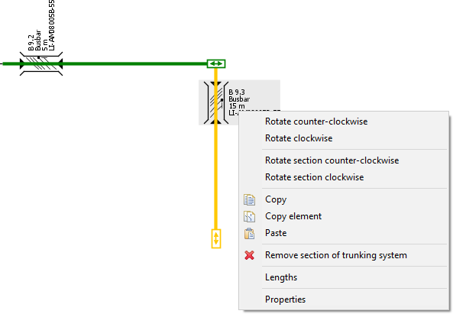
Diseño de red
Cómo crear elementos de red: busbar systems y Loads
También se puede ajustar el diseño gráfico de las barras colectoras llamando las funciones correspondientes para rotar la sección marcada, o rotar el diseño completo de la barra colectora, desde el menú contextual con un clic derecho del mouse.

Slide 51
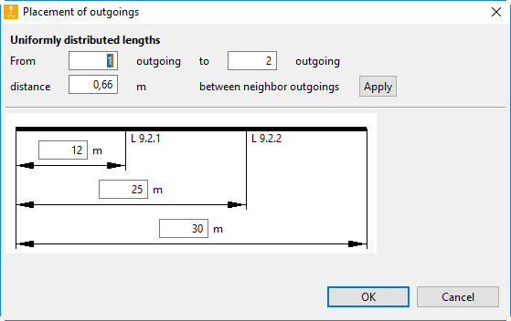
Diseño de red
Cómo crear elementos de red: busbar systems y Loads
Una vez que haya agregado y especificado los sistemas de canalizaciones eléctricas prefabricadas, los circuitos de carga se pueden conectar a las barras colectoras de la manera descrita anteriormente.
Si conecta más de un circuito de carga, la distancia de los circuitos desde el punto inicial de la sección de barras debe definirse para cada circuito de carga.

Slide 52
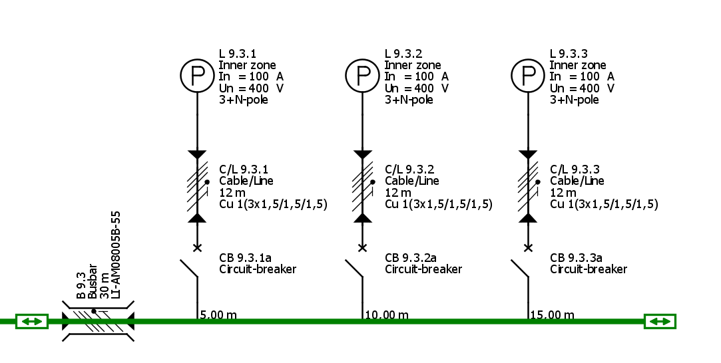
Diseño de red
Cómo crear elementos de red: busbar systems y Loads
Las distancias reales se indican en
los gráficos como etiquetas de barras.

Slide 53
Tutorial Diseño SIMARIS – Diseño de redes
Trabajando en el
diagrama de Red
Cómo crear elementos de red
Trabajando en el diagrama de red
Propiedades
Mover y alinear elementos de red
Referencia cruzada
Copiar y pegar
Favoritos
Anotaciones y elementos gráficos
Acoplamientos de Tablas

Slide 54

Diseño de red
Trabajando en el diagrama de red – properties
Las properties de cada elemento en el diagrama de red se puede modificar marcando el elemento y ajustando sus características en la sección Propiedades (área inferior izquierda de la pantalla) mediante las selecciones apropiadas o el ingreso de valores.

Slide 55

Diseño de red
Trabajando en el diagrama de red – properties
Otra posibilidad es abrir las "properties" marcando el elemento en el diagrama de red y seleccionando "properties" en el menú contextual (botón derecho del ratón).
Esta opción está disponible tanto para dispositivos de conmutación como para fusibles, que también se aplica a barras colectoras y cables/alambres, por ejemplo.
Esto permite elegir una especificación diferente para dispositivos y equipos que ya han sido especificados en el proceso de dimensionamiento automático.

Slide 56

Diseño de red Trabajando en el diagrama de red – properties
Los Devices - Dispositivos se pueden especificar manualmente de nuevo, por ejemplo, después de su "properties" fueron llamados desde el catálogo de productos integrado en el software.
En el catálogo de productos se realiza una especificación en base a los datos técnicos que se pueden seleccionar a la derecha.
Si se conoce el número de pedido del dispositivo deseado, también se puede buscar directamente en el árbol de productos utilizando la función de búsqueda en la parte superior izquierda de la pantalla.

Slide 57


Diseño de red
Trabajando en el diagrama de red – properties
Una selección específica en el catálogo de productos descarta la selección automática de dispositivos, y el dispositivo de conmutación especificado manualmente no será modificado por el siguiente dimensionamiento de la red.
Esto se indica en el diagrama de red mediante un símbolo de candado junto al dispositivo.
Si surgen problemas o conflictos durante el dimensionamiento por tales definiciones de propiedad, serán
indicado en forma de mensajes en el área inferior de la pantalla.

Slide 58
Diseño de red
Trabajar en el diagrama de red: moving and aligning network elements
Los circuitos creados en el diagrama de red se pueden organizar y mover como se desee.
Para hacerlo, primero habilitar el "selection mode" haciendo clic en el icono de flecha en la barra de herramientas.

Slide 59


Diseño de red
Trabajar en el diagrama de red: moving and aligning network elements
……
Otro clic en la marca (marco azul) mientras se mantiene presionado el botón del mouse se mueve alrededor de todo el circuito en los gráficos.
Las líneas de conexión a las otras partes de la red se volverán a dibujar automáticamente después de la operación de movimiento.
Ahora marque un circuito o un sistema de canalizaciones eléctricas prefabricadas haciendo clic con el botón izquierdo en el circuito (= línea azul/verde→se vuelve amarillo, el puntero del mouse cambia a una cruz dentro de la marca).

Slide 60

Diseño de red
Trabajar en el diagrama de red: moving and aligning network elements
Cuando dos elementos se superponen en el dibujo, esto se muestra con una línea discontinua roja en los gráficos para indicar que no hay conexión eléctrica en esta área.
Use el menú contextual (botón derecho del mouse) para rotar los elementos marcados en el diagrama de red. Para los sistemas de canalizaciones eléctricas prefabricadas, esto también se explica en el "Busbar systems and loads de barras y Loads" sección.

Slide 61

Diseño de red
Trabajar en el diagrama de red: moving and aligning network elements
Hay más funciones automáticas para aligning elements en el diagrama de red que también se puede llamar desde la barra de herramientas.
Se muestra otra barra de herramientas, como se ilustra a continuación. Ahora se puede centrar verticalmente los cuadros de distribución secundarios, por ejemplo, es decir, los cuadros de distribución secundarios están alineados a lo largo de una línea horizontal imaginaria.

Slide 62

Diseño de red
Trabajar en el diagrama de red: moving and aligning network elements
O se puede alinear elementos a la izquierda, marcando los elementos respectivos y realizando la acción de alinear.

Slide 63


Diseño de red
Trabajando en el diagrama de red – cross reference
Otra opción es ocultar las conexiones a los distribuidores marcando la conexión en el plan de red y seleccionando Ocultar la conexión en el menú contextual. Se está creando una referencia cruzada y al hacer clic en el symbol se puede saltar a la parte conectada. Esta es otra manera de diseñar un plano bien organizado de red. La conexión se puede restablecer inmediatamente haciendo clic con el botón derecho del mouse.

Slide 64


Diseño de red
Trabajar en el diagrama de red: copiar y pegar
Si desea colocar varios elementos idénticos en diferentes posiciones en el diagrama de red, se puede utilizar la función Copiar.
Por ejemplo, se puede llamar
haciendo clic en el botón derecho del ratón,
o usando los íconos típicos de Windows en la barra de herramientas,
o usando atajos de teclado.
Tenga en cuenta que tiene la opción de copiar circuitos completos (p. ej., circuitos de carga o sistemas de subdistribución) e insertarlos en otra posición en la red
primero copiando el elemento a duplicar en el portapapeles usando el menú contextual (botón derecho del mouse),
y habilitando el elemento copiado con otro clic derecho y seleccionando "Pegar"...

Slide 65




Diseño de red
Trabajar en el diagrama de red: copiar y pegar
…y luego soltando el elemento en la posición deseada en el diagrama de red haciendo clic izquierdo y arrastrándolo a un punto de inserción con el botón izquierdo del mouse presionado.
Pero los elementos individuales de un circuito, como un dispositivo de conmutación o una sección de barra colectora, se pueden copiar y pegar en otro circuito:
copie el elemento con la ayuda del menú contextual (botón derecho del mouse),
y péguelo a través del menú contextual,
… luego haga clic con el botón izquierdo para colocarlo en el circuito deseado como sustituto del elemento mostrado anteriormente. Los elementos adecuados en el diagrama de red que se pueden reemplazar están marcados con un marco amarillo al pasar el mouse.

Slide 66


Diseño de red
Trabajar en el diagrama de red: copiar y pegar
…Luego haga clic con el botón izquierdo para colocarlo en el circuito deseado como sustituto del elemento mostrado anteriormente. Los elementos adecuados en el diagrama de red que se pueden reemplazar están marcados con un marco amarillo al pasar el mouse.
También tiene la opción de copiar redes enteras, consulte "Separate networks ".

Slide 67

Diseño de red
Trabajando en el diagrama de red – favoritos
Para aumentar la eficiencia de su planificación, se puede diseñar elementos de uso frecuente y guardarlos como favoritos, p.ej
sistemas completos de alimentación
sistemas de subdistribución
o grupos de carga.
Para crear un favorito
marcar el elemento correspondiente, por ejemplo, un sistema de alimentación completo,
y acceda a la función "Agregar favorito" desde el
menú contextual o el Tools→Menú de favoritos.

Slide 68


Diseño de red
Trabajando en el diagrama de red – favoritos
Se muestra un cuadro de diálogo de entrada donde se puede guardar un nombre y una descripción.
Al hacer clic en "Aceptar" se guarda el Favorito y se clasifica automáticamente en la categoría correspondiente como alimentación del sistema, cuadro de distribución o circuito final.
Para reutilizar el Favorito, se debe seleccionar la pestaña Favoritos en lugar de la Library.

Slide 69

Diseño de red
Trabajando en el diagrama de red – favoritos
A través del menú desplegable, se puede
seleccione el elemento requerido,
que activar la función de inserción mediante el botón de la derecha,
y luego, inserte el elemento de la manera habitual en el diagrama de red (haciendo clic con el botón izquierdo del mouse en la entrada, manteniendo presionada la tecla del mouse, muévala y suelte el botón del mouse)
1
1
1

Slide 70



Diseño de red
Trabajar en el diagrama de red: annotations and graphic elements
Puede integrar comentarios de texto y elementos gráficos en su diagrama de red seleccionando la pestaña Gráficos/ símbolos.
Luego haga clic en uno de los botones para habilitar el elemento deseado, por ejemplo, un Annotations,
y se coloca en el diagrama de red con un clic del botón izquierdo del mouse.
Se abre una pequeña ventana, donde se puede establecer el tamaño de fuente con las teclas de flecha o el control deslizante de 8 pt. a 48 puntos como se desee.
Al hacer clic en el campo de color, se abre otra ventana, donde se puede establecer el color de fuente deseado.

Slide 71



Diseño de red
Trabajar en el diagrama de red: annotations and graphic elements
Una vez realizadas todas las configuraciones, la anotación se coloca en el diagrama de red en la posición previamente seleccionada, tan pronto como haga clic en "OK".
Si desea volver a editar la anotación más tarde, abra el cuadro de diálogo anterior nuevamente desde el menú contextual (botón derecho del mouse) y
seleccionar→ "Edit annotation".

Slide 72

Diseño de red
Trabajar en el diagrama de red: annotations and graphic elements
De manera similar, se puede agregar líneas,círculos / elipses y rectángulos.
Cuando selecciona el icono apropiado, el cursor se convierte en una cruz tan pronto como se mueve al diagrama de red.
Al hacer clic con el botón izquierdo, se coloca el símbolo gráfico en el diagrama de red. Se se puede ampliar arrastrando el mouse con el botón izquierdo del mouse presionado.
Una vez colocado, el elemento gráfico todavía se puede reajustar
marcándolo,
moviendo el mouse sobre una de las pequeñas cajas amarillas
y luego arrastrándolo en una de las direcciones indicadas por la flecha, manteniendo presionado el botón izquierdo del mouse.

Slide 73



Diseño de red
Trabajar en el diagrama de red: annotations and graphic elements
Color, estilo y ancho de las líneas del borde de los símbolos gráficos se pueden cambiar,
colocando el ratón sobre el gráfico,
abrir el cuadro de diálogo "Propiedades" desde el menú contextual (botón derecho del ratón)
y definiendo el diseño deseado en términos de estilo, ancho de línea y color.

Slide 74

Diseño de red
Trabajando en el diagrama de red – tabla
Para no perder la visión general en un extenso mapa de red, el diseño de SIMARIS ofrece una cómoda vista de tabla, que se puede llamar haciendo clic en el botón debajo de la red.

Slide 75

Diseño de red
Trabajando en el diagrama de red – tabla Cable/Conductor Baja tensión
Después de seleccionar una tabla, se puede abrir para editarla haciendo doble clic.
Si marca un circuito con el mouse en la tabla respectiva, también se marca en el gráfico (marco azul).
Los circuitos se pueden agrupar arrastrando una etiqueta de columna al encabezado. Por ejemplo, los cables se pueden clasificar según los puntos de partida.
Además, los valores de 1 a n de una columna se pueden marcar y cambiar a la vez.
A la izquierda en el ejemplo, el factor de reducción para todos los cables del distribuidor se cambia a la vez.

Slide 76

Diseño de red
Trabajando en el diagrama de red – export table
Si selecciona el botón respectivo arriba a la derecha, se puede exportar la tabla como archivo de Excel

Slide 77

Diseño de red
Trabajando en el diagrama de red – Table Switch
Como usuario de SIMARIS design professional, también se tene la opción de buscar en el mapa de red según el criterio de selectividad.

Slide 78
Tutorial Diseño SIMARIS – Diseño de redes
Acoplamientos
Cómo crear elementos de red
Trabajar en el diagrama de red
Acoplamientos
Acoplamiento general
Acoplamientos con sistema de canalización de cables/barras
Acoplamientos a nivel de subdistribución

Slide 79
Diseño de red
Acoplamientos
Es posible mapear acoplamientos en el diagrama de red, tanto para
acoplamientos generales, donde el flujo de energía bidireccional es posible,
y para acoplamientos unidireccionales, donde el flujo de energía se ha definido en una sola dirección. Puede mapear el suministro de energía normal y de emergencia.
Nota:
Para poder dimensionar un sistema de alimentación tan complejo mediante acoplamientos, primero debe definir los modos operativos para el sistema de alimentación.
Esto debe hacerse después de que se haya creado el sistema de alimentación completo. Utilizar el "Modos de funcionamiento" en la barra de herramientas. Para obtener información más detallada, consulte "Dimensionamiento ".

Slide 80

Diseño de red
Acoplamiento general
A "Acoplamiento de barras" es un acoplamiento con una dirección indefinida de flujo de energía entre secciones de barras.
Para agregar un acoplamiento general para suministro de energía normal al diagrama de red, tenga en cuenta que el cursor debe colocarse en el extremo exterior del nodo de barras del circuito de alimentación.

Slide 81

Diseño de red
Acoplamiento general
Se pedirá que se introduzca los datos de acoplamiento.

Slide 82

Diseño de red
Acoplamiento general
Luego se debe seleccionar el nuevo tipo de alimentación a la red. Puede diferir del primer tipo de alimentación del sistema (original).
Si el primer tipo de alimentación del sistema es un transformador, por ejemplo, el segundo tipo de alimentación se puede ser otro transformador o un generador, o un método de alimentación definido a través de impedancias, impedancias de bucle o corrientes de cortocircuito.

Slide 83

Diseño de red
Acoplamiento general
Ahora debe definir los datos requeridos para el tipo de segunda alimentación seleccionada, en este caso se trata de un transformador sin media tensión.

Slide 84

Diseño de red
Acoplamiento general
El acoplamiento se representa como a la izquierda.
Ahora se puede agregar cuadros de distribución y circuitos de carga a la nueva barra colectora para el nuevo sistema de alimentación conectados por el acoplamiento de la forma habitual.

Slide 85


Diseño de red
Acoplamientos con sistema de canalización de cables/barras
El elemento de biblioteca "Cuadro de distribución" se puede utilizar para visualizar acoplamientos con cables/canalizaciones eléctricas prefabricadas.
Esto se puede emplear para mapear combinaciones de suministro de energía normal y de emergencia/seguridad (por ejemplo, entre redes alimentadas por transformador y generador).
Tener en cuenta que el cursor para agregar un acoplamiento al diagrama de red no debe colocarse en el extremo exterior de la barra colectora, sino en uno de los puntos internos de inserción de la barra colectora para el circuito de alimentación.

Slide 86



Diseño de red
Acoplamientos con sistema de canalización de cables/barras
Si el tablero de distribución está colocado en la red, se debe ingresar la longitud de la línea
La fuente deseada se puede colocar en el tablero de distribución.
En este caso el generador, este se selecciona primero en la biblioteca

Slide 87



Diseño de red
Acoplamientos con sistema de canalización de cables/barras
Si aparece un rectángulo amarillo, se puede colocar en el tablero de distribución
Cuando suelta el botón del mouse, aparece el cuadro de diálogo para ingresar los datos para el circuito del generador.
Después de ingresar los datos, el generador
también se muestra en la red.

Slide 88



Diseño de red
Acoplamientos con sistema de canalización de cables/barras
Dos fuentes también se pueden conectar más tarde con un acoplamiento
Para hacer esto, seleccione el elemento "Cuadro de distribución" en la biblioteca
Luego sacas esto del transformador al generador.
Si aparece un rectángulo amarillo, se puede soltar el botón del mouse y completar los datos para el circuito de distribución

Slide 89

Diseño de red
Acoplamientos en el nivel de distribución secundaria
Se se pueden crear acoplamientos en el diseño SIMARIS entre el cuadro de distribución principal y el secundario.
Con SIMARIS design professional también es posible cerrar simultáneamente los acoplamientos y así dimensionar y calcular una red de malla.
El diagrama muestra una red diseñada con un acoplamiento unidireccional cada uno a nivel del tablero de distribución principal y secundario.

Slide 90
Tutorial diseño SIMARIS
Dimensionamiento
Definición de modos de funcionamiento
Cálculos iniciales
Operación en Paralelo de redes (pro)
Visualización de curvas características
Evaluación Automática de selectividad (pro)

Slide 91
Dimensionamiento
Definición de modos de funcionamiento
SIMARIS Design permite dimensionar circuitos individuales, una subred o toda la red.
Se se puede lograr un resultado de dimensionamiento óptimo considerando solo aquellos estados operativos o posiciones de interruptor en el cálculo y la selección de dispositivos que son necesarios para operar la instalación de interruptores de manera segura.
Esto significa que el requisito previo para el dimensionamiento adecuado de la red es la definición de los modos de funcionamiento de la red y las posiciones de conmutación correspondientes.
Cuando se llama la función "operating modes” a través de la barra de herramientas, se abre una pantalla de la gestión de alimentación del alimentador, donde los modos de operación requeridos se representan gráficamente y se pueden definir más en términos de sus posiciones de interruptor.

Slide 92

Dimensionamiento
Definición de modos de funcionamiento
Primero se abre una vista en la que se pueden cambiar todos los interruptores de fuentes y distribuidores. Los interruptores de las fuentes están todos abiertos, los interruptores de los distribuidores están todos cerrados. Al hacer clic en el interruptor, se puede abrir o cerrar.

Slide 93

Dimensionamiento
Definición de modos de funcionamiento
Se definen más modos de funcionamiento duplicando el modo de funcionamiento existente. Posteriormente, las posiciones de los interruptores se definen de acuerdo con los nuevos requisitos del modo de funcionamiento.
Los modos de funcionamiento se pueden activar/desactivar. El dimensionamiento solo se realiza para los modos de funcionamiento activados.
Esta acción devuelve una descripción general de los modos operativos necesarios, como se muestra en esta captura de pantalla. Estos modos de funcionamiento serán la base para el proceso de dimensionado posterior.
Los estados de conmutación para los que no es posible un cálculo están marcados en consecuencia. Deben ajustarse correctamente antes del dimensionamiento.
Rebautizar
Copiar
Borrar
Atención:
Tan pronto como cambie uno de los modos de operación, borre o agregue modos de operación, también debe iniciar un nuevo ciclo de dimensionado, ya que cambia la base de cálculo para el proceso de dimensionado con cada nuevo cambio de modo de operación.

Slide 94

Dimensionamiento
Cálculos iniciales
El dimensionamiento de toda la red, los circuitos seleccionados o las subredes se puede activar directamente utilizando los iconos de dimensionamiento en la barra de herramientas.
Si no definió ningún modo de operación de antemano, el cuadro de diálogo para la definición de los modos de operación se mostrará automáticamente (para obtener una descripción, consulte ""Defining operating modes ")

Slide 95
Dimensionamiento
Cálculos iniciales
El dimensionamiento y la selección del dispositivo resultante se realizan de acuerdo con constelaciones operativas definidas. De este modo se obtiene un resultado de dimensionado optimizado.
SIMARIS design calcula las corrientes de cortocircuito mínimas y máximas de todos los modos de funcionamiento definidos, este cálculo forma la base para dimensionar toda la red.
Las configuraciones de red complejas se pueden implementar fácilmente con la ayuda de interruptores de enlace o acopladores de bus, consulte también "Couplings ".

Slide 96

Dimensionamiento
Cálculos iniciales
Si se producen errores durante el proceso de dimensionado, p. ej. debido a dispositivos predeterminados que no cumplen los requisitos para los modos operativos definidos, se mostrarán información y mensajes de error debajo del diagrama de red.
Si se selecciona uno de los mensajes con el cursor (ahora resaltado en gris), el dispositivo correspondiente se marca en amarillo en el diagrama de red para que siempre se pueda crear una correlación entre los mensajes y los elementos del equipo en el diagrama de red.

Slide 97

Dimensionamiento
Operación de red paralela (pro)
La posibilidad de dimensionar fuentes de potencia idénticas conectadas en paralelo y calcular el impacto de esta configuración sobre las corrientes de cortocircuito o de carga en la red, se amplía con otra opción en SIMARIS design professional:
diferentes fuentes de energía (por ejemplo, transformadores y generadores) se pueden funcionar en paralelo en la misma red.
La operación Parallel network se puede configurar en el diseño SIMARIS agregando lazos bidireccionales (acoplamientos) junto con sistemas de alimentación no idénticos.

Slide 98


Dimensionamiento
Operación de red paralela (pro)
En el siguiente ejemplo, el 4to modo de operación definido (marco rojo) representa tal operación de red paralela.

Slide 99

Dimensionamiento
Back-up protection
Si la marca de verificación para la protección de respaldo está establecida en las propiedades, los interruptores magnetotérmicos en los circuitos finales se comprueban de acuerdo con el tablas de protección de respaldo

Slide 100

Dimensionamiento
Visualización de curvas características
Una vez que haya dimensionado la red que creó, se puede visualizar las curvas características del dispositivo. Para ello, siempre se debe seleccionar al menos un elemento del diagrama de red (resaltado en gris).

Slide 101

Dimensionamiento
Visualización de curvas características
Haga clic en el icono para visualizar curvas características en la barra de herramientas.
Se abre una ventana en la que se muestran en un diagrama la característica tiempo-corriente del elemento seleccionado, así como las curvas envolventes del dispositivo aguas arriba y aguas abajo.

Slide 102

Dimensionamiento
Visualización de curvas características
Los efectos de estos nuevos ajustes en la característica de tiempo-corriente se muestran simultáneamente en el diagrama de la derecha, donde la curva del dispositivo se ajusta en consecuencia.
Un clic en el icono de llave de uno o todos los interruptores bloquea su configuración.
No se modificarán más en ningún proceso de redimensionamiento posterior.
Dichos dispositivos también se identifican mediante una clave en el diagrama de red.
Cualquier conflicto resultante de la configuración definida se indica en forma de mensajes debajo del diagrama de red.
Si existe la opción de ingresar parámetros del dispositivo seleccionado, ahora se pueden configurar con controles deslizantes-set with sliders.

Slide 103

Dimensionamiento
Visualización de curvas características
Para interruptores automáticos de media tensión, se puede seleccionar DMT (Tiempo mínimo definido) o IDMT (Tiempo mínimo definido inverso) en la ventana de selectividad
Para IDMT se puede seleccionar las siguientes curvas:
  Inversa estándar IEC
  IEC-Muy inversa
  IEC-extremadamente invers
  IEC-inversora larga

Slide 104

Dimensionamiento
Visualización de curvas características
Para interruptores automáticos abiertos tipo 3WA, además de la configuración conocida para LSIG, se puede configurar una protección del corto circuito direccional (dst) también en la Ventana "Selectividad".
Se pueden seleccionar los siguientes ajustes para dst:
Adelante:
DSI
tsd
Hacia atrás:
DSI
tsd
La característica seleccionada siempre se muestra

Slide 105

Dimensionamiento
Evaluación de selectividad automática (pro)
Con SIMARIS design profesional se puede beneficiar de las evaluaciones automáticas de selectividad del software.
Además de la característica de tiempo-corriente del elemento del equipo seleccionado y las curvas envolventes de su dispositivo aguas arriba y aguas abajo, sus límites de selectividad también se muestran automáticamente.

Slide 106

Dimensionamiento
Evaluación de selectividad automática (pro)
Además, cada dispositivo de conmutación está marcado con color en todo el diagrama de la red de la siguiente manera, cuando se activó la evaluación de selectividad:
Verde: el artículo es completamente selectivo
Amarillo: el artículo es parcialmente selectivo
Gris: no se puede evaluar el artículo
La evaluación se realiza para el modo de funcionamiento definido como modo de funcionamiento principal
Si los interruptores se evalúan en dos colores, están disponibles diferentes resultados para las direcciones

Slide 107
Tutorial diseño SIMARIS
resultado del proyecto
Resumen
Documentación del proyecto
Modos de funcionamiento
Documentación de selectividad
Transferir archivo

Slide 108

Salida del proyecto
Descripción general
En el paso"Project output", se puede ver el diagrama de red, que se diseñó, a la derecha. No se puede modificar más en este paso del programa.

Slide 109

Salida del proyecto
Descripción general
En el área de la pantalla de la izquierda, se puede definir el tipo de salida de su proyecto haciendo clic en la casilla de verificación correspondiente. A continuación se puede seleccionar las opciones vinculadas a ese tipo de salida.

Slide 110




Salida del proyecto
Documentación del proyecto
Algunas de las variantes de salida disponibles en el diseño SIMARIS se describen a continuación:
"Project documentation" por ejemplo comprende
una hoja de portada
una descripción general de los ajustes predeterminados realizados
una representación gráfica de los modos operativos de red definidos
listas de dispositivos
una lista de los estándares utilizados para el cálculo.

Slide 111




Salida del proyecto
Modos de funcionamiento
El "Operating modes”. La salida contiene una hoja para cada modo de funcionamiento definido, que muestra las posiciones de interruptor especificadas.

Slide 112

Salida del proyecto
Documentación de selectividad
"Selectivity documentation" comprende una hoja de datos para cada dispositivo configurado
que permite una identificación inequívoca del dispositivo en el diagrama de red,
documenta todos los ajustes de parámetros requeridos,
e incluye un dibujo que muestra la característica de disparo correspondiente incl. bandas de tolerancia y las curvas envolventes de los dispositivos aguas arriba y aguas abajo.

Slide 113

Salida del proyecto
Documentación de selectividad (profesional)
Además, los usuarios de la versión professional se proporcionan con una evaluación de selectividad de cada dispositivo y los límites de selectividad para el dispositivo se muestran en los gráficos.

Slide 114


Salida del proyecto
Transferir archivo para proyecto SIMARIS
En SIMARIS Design los usuarios se pueden crear un archivo de transferencia (.sx) para transferir los datos del proyecto al proyecto SIMARIS*.
* El proyecto SIMARIS es una herramienta de software para determinar los requisitos de espacio de los sistemas de distribución de energía eléctrica y presupuestarlos. Además, se puede crear automáticamente textos de especificación de licitación para la aparamenta configurada y los datos BIM. El proyecto SIMARIS está actualmente disponible para los siguientes países: Austria, Brasil, Canadá, China, Alemania, Italia, Países Bajos, Polonia, Portugal, Rusia, España, Suiza, Turquía.

Slide 115
Más sobre SIMARIS
Tutorial diseño SIMARIS
Herramientas de planificación SIMARIS
Energía totalmente integrada

Slide 116

Herramientas de planificación SIMARIS
En el software de diseño SIMARIS, encontrará más información útil sobre cómo familiarizarse con el programa y cómo manejarlo de manera eficiente. Haga clic en el elemento del menú "Ayuda" acceder
el Manual Técnico para el diseño de SIMARIS y el proyecto SIMARIS.
Más información sobre SIMARIS Design y las demás herramientas de la familia SIMARIS…
SIMARIS Project para determinar los requerimientos de espacio de los tableros de distribución y el presupuesto, y para generar especificaciones (listas de cantidades)
SIMARIS Curves para mostrar las curvas características del dispositivo y visualizar la configuración de los parámetros
SIMARIS On-line Toolbox con herramientas prácticas de cálculo para el día a día se pueden encontrar en: www.siemens.com/simaris
Esta web te ofrece mucha más información y novedades interesantes sobre las herramientas de planificación SIMARIS.
La página de contacto, donde se puede encontrar todos los socios de contacto regionales para las herramientas de planificación SIMARIS, también está disponible enwww.siemens.com/simaris/contacto
.

Slide 117

Distribución de energía integrada con Totally Integrated Power
Utilizando las herramientas de planificación de SIMARIS en las que siempre confía Potencia totalmente integrada–el concepto inteligente para la distribución integrada de energía en edificios comerciales, institucionales e industriales, desde el nivel de media tensión hasta la toma de corriente.
Esta plataforma tecnológica comprende herramientas y soporte para la planificación y configuración
sistemas de distribución de energía, una cartera de productos y sistemas completa y bien adaptada y la opción de comunicaciones para vincular
distribución de energía a HMI de nivel superior, sistemas de monitoreo / control y administración. De esta manera, se puede lograr potenciales de ahorro notables a lo largo de todo el ciclo del proyecto, desde la inversión y la planificación hasta la instalación y operación del edificio.
www.siemens.com/tip-cs

